Slide 1
Arbeitsblatt für Schüler/innen
Phase 1
www.europass.at

Slide 2
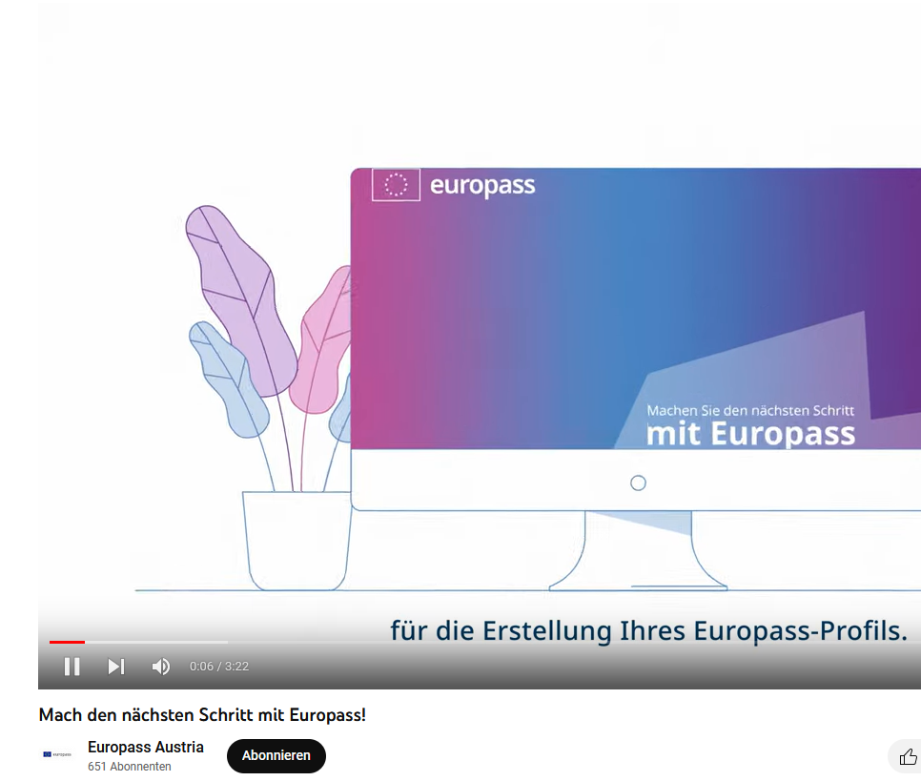
Arbeitsblatt für Schüler/innen
Das Lernmodul Europass wird Dir dabei, mehr über deine beruflichen Möglichkeiten zu erfahren und wie dir die Europass-Plattform dabei helfen kann.
Das Modul ist in drei Teile gegliedert:
Orientierung: Meine berufliche Entwicklung und Europass
Erkunden und Vertiefen: Mein Europass-Profil
Bewerbungsphase
Berufliche Entwicklung mit Europass: Mach den nächsten Schritt!
Im Moment beschäftigen dich Fragen wie: Wer bin ich, welche Ausbildung passt zu mir und was möchte ich später arbeiten? In diesem Lernmodul erfährst du, warum berufliche Entwicklung wichtig ist und wie dir die Erstellung deines Europass-Profils dabei helfen kann.
Die Europass-Plattform www.europass.eu ist deine europäische Plattform für dein berufliches Profil. Als Schüler/in kannst du dein Europass-Profil als Portfolio nutzen, um deine (internationalen) Karrierechancen zu erhöhen. Außerdem erhältst du Tipps für die Erstellung von Bewerbungsunterlagen.
Trailer: Mach den nächsten Schritt! - YouTube

Slide 3
Arbeitsblatt Phase1: Orientierung über meine berufliche Entwicklung und den Europass
Aufgabe 1.1. - Meine Eigenschaften:
Arbeitet in Zweiergruppen
Schreibt eure Antworten auf das Arbeitsblatt.
Überlegt euch positive Eigenschaften übereinander und schreibt diese auf. Fallen euch nicht direkt drei Eigenschaften ein? Denkt darüber nach was deine Mitschüler/innen auszeichnet und dann, wie ihr dieses Merkmal zu einer positiven Eigenschaft zusammenfassen könnt.
Kommt Emir zum Beispiel nie zu spät in die Schule morgens, dann wäre eine seiner positiven Eigenschaften Pünktlichkeit. Oder ist Lisa besonders gut in Kunst, dann wäre eine Eigenschaft zum Beispiel Kreativität. Weitere Eigenschaften wären zum Beispiel jemand ist zuverlässig, arbeitet gerne im Team, hat viele Einfälle, ist fleißig, ist kommunikativ, hilfsbereit und so weiter..
Schreibe die 3 wichtigsten Eigenschaften auf, die von deinen Mitschüler/innen genannt wurden.
1. ____________________________
2. ____________________________
3. ____________________________

Slide 4
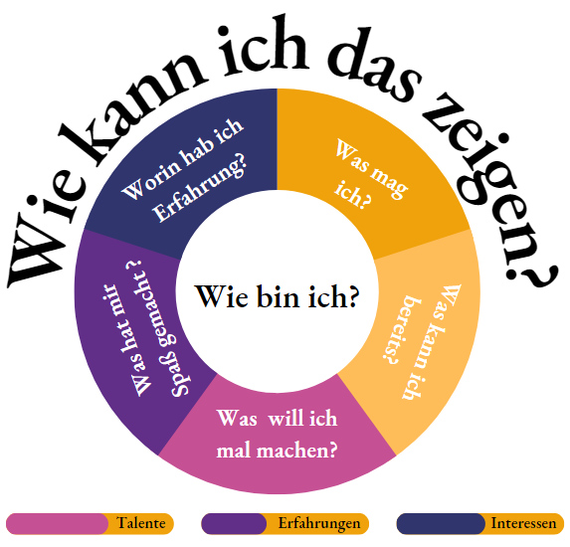
Aufgabe 1.2. – Verstehe wer du bist:
Einzelarbeit
Schreibt eure Antworten auf das Arbeitsblatt.
Überall sammelt man Erfahrungen, die zu den eigenen Interessen beitragen können. Um in die Zukunft zu blicken, um den nächsten Schritt in Ihrer Karriere zu machen, ist es auch wichtig, innezuhalten und zurückzublicken. Wer bist du und wie kannst du das zeigen?
Aufgabe: Auf der rechten Seite siehst du einen Kreis mit Fragen, fülle die Fragen aus, um mehr darüber zu erfahren, wer du bist und was deine Interessen sind.
Was magst du und was magst du nicht?
Welche Erfahrung konntest du bereits machen?
Warum und was hat dir daran gefallen/ nicht gefallen?
Womit würdest du später gerne etwas anfangen?
Kannst du deine Fähigkeiten beschreiben, die du durch Freiwilligenarbeit, Online-Lernen, Hobbys oder deinen Nebenjob erworben hast?

